Slide 1
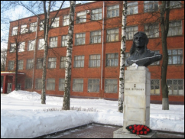
«Есть память, которой не будет забвенья,
Есть слава, которой не будет конца»
РОЛЬ МУЗЕЯ ГОУ СПО ЯО ЯРОСЛАВСКОГО ТЕХНИКУМА ПИЩЕВОЙ ПРОМЫШЛЕННОСТИ В ПАТРИОТИЧЕСКОМ ВОСПИТАНИИ СТУДЕНТОВ

Slide 2
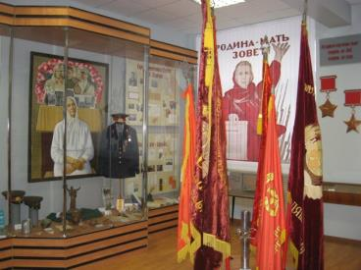
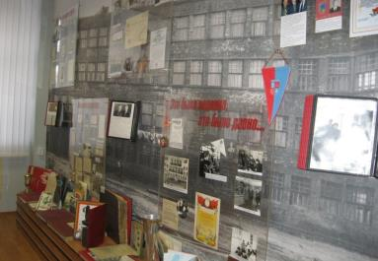
Музей техникума
Музей основан в 1982 году. Девиз музея – «Из одного металла льют медаль за бой, медаль за труд». Музей посвящён выпускникам и работникам учебного заведения разных лет. Количество экспонатов 532, из них подлинных 486. При музее создано патриотическое объединение «Чтобы помнили…»

Slide 3
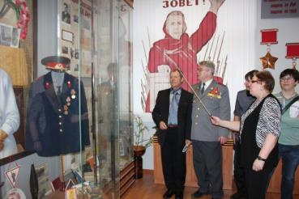
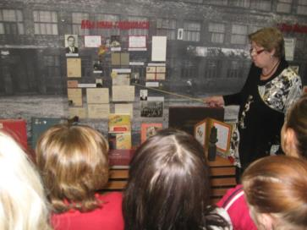
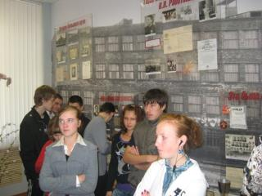
Экскурсии
Одна из форм работы музея – экскурсии для студентов , учащихся школ города, гостей техникума

Slide 4
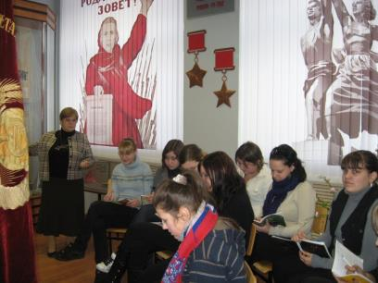
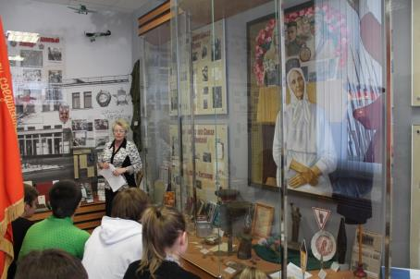
Уроки в музее
В музее проводятся уроки истории, литературы, иностранного языка

Slide 5
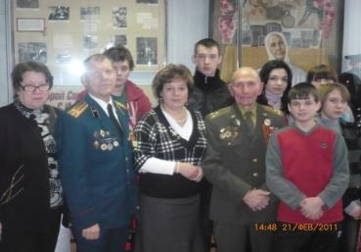
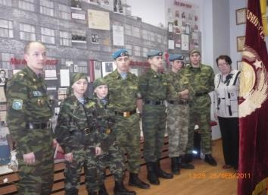
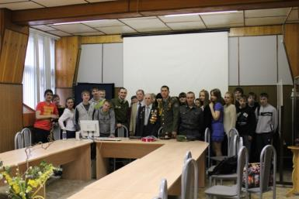
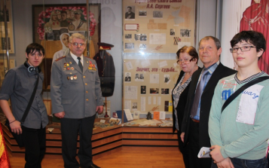
Встречи трех поколений
Ветераны Великой Отечественной войны всегда желанные гости музея
Члены Ярославской региональной общественной организации ветеранов Чеченской войны «Защитник» в музее техникума
Встреча с заместителем председателя комитета ветеранов Великой Отечественной войны и военной службы Муратовым Владимиром Константиновичем.
Встреча трех поколений

Slide 6
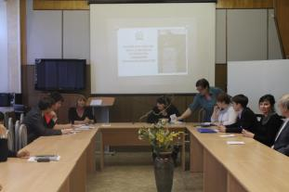
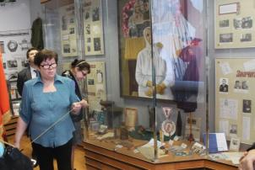
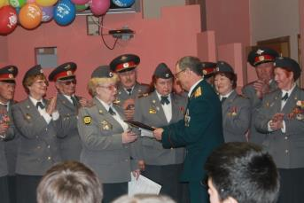
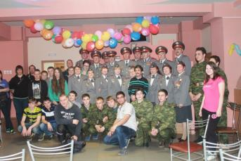
У нас в гостях
Координационный совет по патриотическому воспитанию граждан РФ, проживающих на территории города Ярославля
Хор ветеранов УМВД России по ЯО имени Героя Советского Союза Сергеева Л.А.

Slide 7
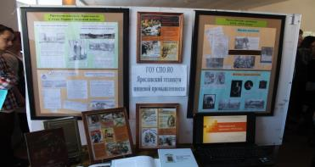
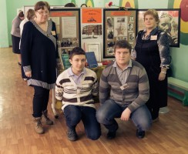
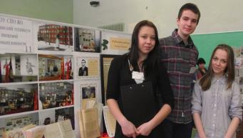
Участие в областных конкурсах музеев с передвижными выставками
2011 – «Н.П. Жуков – наш выпускник Герой Советского Союза»
2012 – «По праву памяти» (о ярославцах – жертвах политических репрессий)
2013 – «Рябиновая родина» Виктора Круглова (к 85-летию поэта-журналиста выпускника 1942 года)
2014 – «Ярославские хроники 1914 ( к 100 – летию Первой мировой войны)
2015 – « Они приближали Победу»

Slide 8

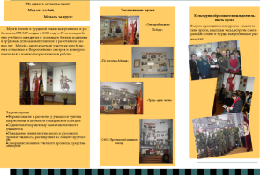

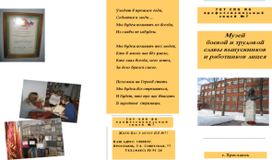
Буклеты о нашем учебном заведении и музее

Slide 9
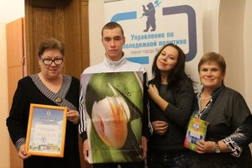
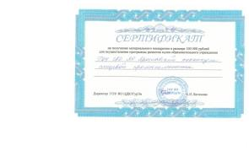
Программа развития музея
Программа развития музея на
2012-2015 гг. участвовала в областном конкурсе , получила грант на 100 000 руб. на развитие музея, заняла первое место в конкурсе в конкурсе на лучшую работу по патриотическому воспитанию, проводимом мэрией города Ярославля

Slide 10
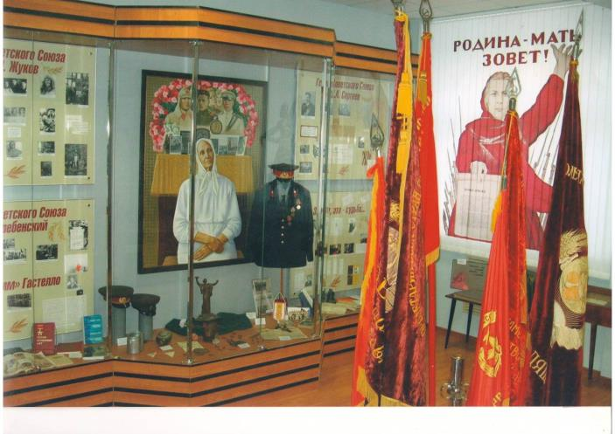
«МЕДАЛЬ ЗА БОЙ…»

Slide 11
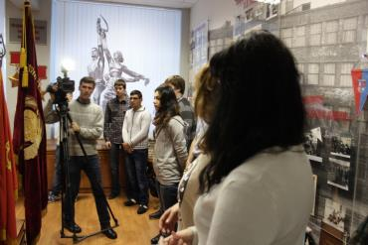
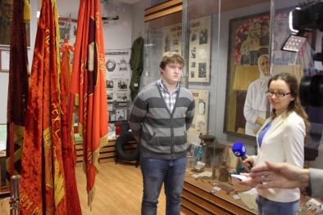
О нас говорят и пишут
Газеты «МК» в Ярославле от 13.11.2013 года и «Городские новости» от 09.01.2014 года писали об успехах музея ЯТПП
В декабре 2013 года телеканал «Я24» и федеральный канал «ОТР» рассказывали о патриотическом воспитании студентов ЯТПП и деятельности музея техникума
www.otr- online.ru

Slide 12
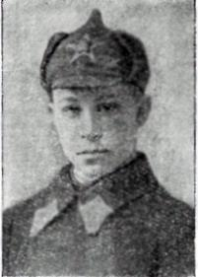
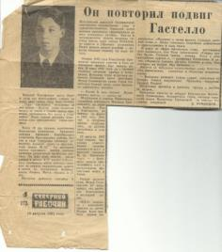
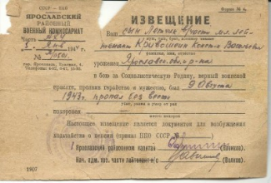
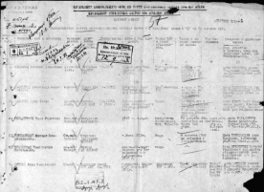
Акция «Наш выпускник – защитник Отечества»
Письмо родственников:
Добрый день.
Мы являемся родственниками Кривошеина Константина Васильевича и нашли на Вашем сайте сообщение о нем.
Решили прислать некоторые данные и фото, которые могут Вас заинтересовать.
Спасибо за ПАМЯТЬ!
С уважением,
Корнеев Сергей Павлович
Корнеева (Кривошеина) Ольга Валентиновна

Slide 13
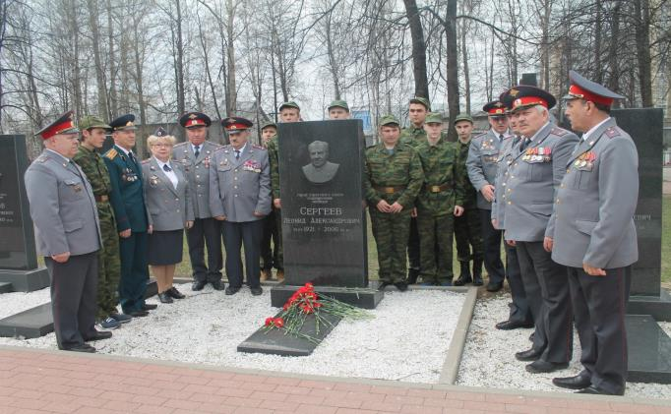
Помним, гордимся!
Хор ветеранов УМВД России по ЯО имени Героя Советского Союза Сергеева Л.А и члены патриотического объединения «Чтобы помнили…» на могиле нашего выпускника – Л.А. Сергеева. Май , 2014

Slide 14
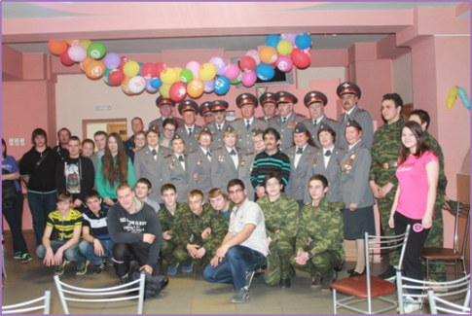
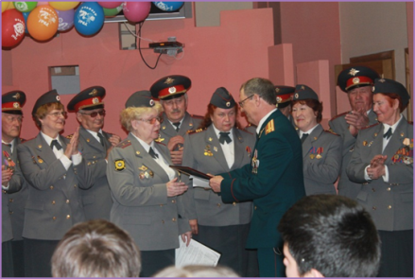
У нас в гостях хор ветеранов УВД им. Л.А. Сергеева

Slide 15
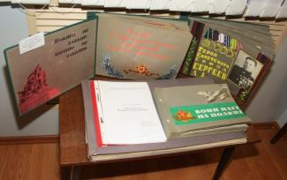
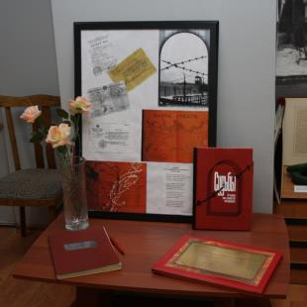
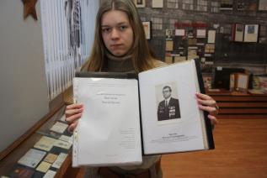
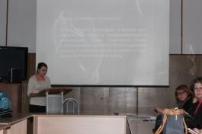
Фестивали проектов
Музей техникума – участник ежегодных фестивалей студенческих проектов

Slide 16
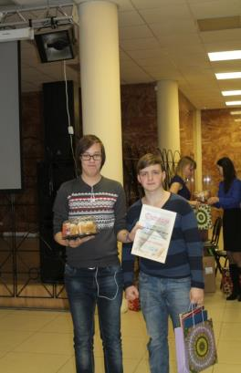
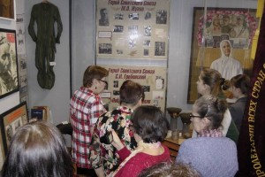


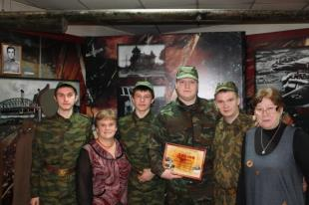

Slide 17

«Этот День Победы»
В областном конкурсе компьютерного конкурса «Этот День Победы» заняли
III место. Смотрите сайт ЯТПП.

Slide 18



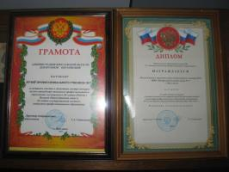
Наши награды

Slide 19
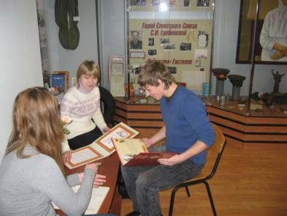
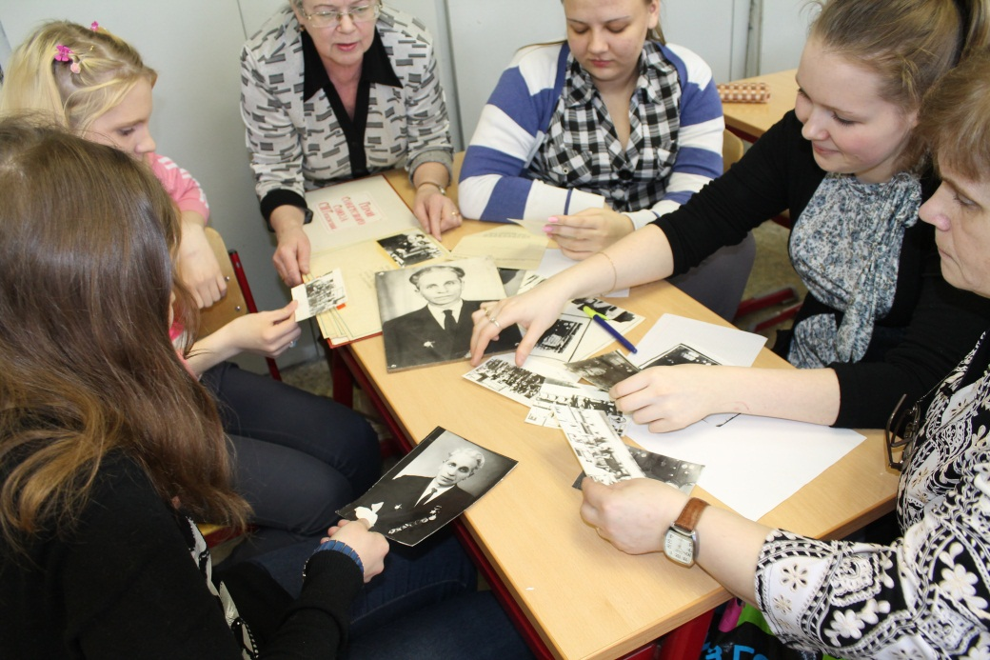
«Чтобы помнили…»
Члены патриотического объединения «Чтобы помнили…» изучают материалы о Героях Советского Союза - выпускниках нашего учебного заведения

Slide 20


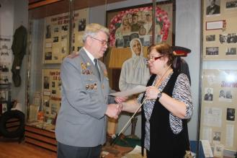
«Спасибо за память!»

Slide 21
«Спасибо за память!»
1.Память – это то, на чем держится нация и государство. Не будет её – не будет нас. Спасибо, что создали музей, воспитываете в учащихся чувство собственного достоинства, гордости за Родину.
Гости из Белоруссии – сотрудники национальной Академии наук Белоруссии, преподаватели Белорусского государственного университета информатики и радиоэлектроники.
06.08.2013
2. Городской координационный совет по патриотическому воспитанию выносит благодарность за сохранение памяти и развитие патриотических чувств среди жителей г. Ярославля.
Зам. начальника управления по молодежной политике
М.Ю. Забалуева 18.04.1.2014
3. Коллектив хора ветеранов УМВД России по Ярославской области благодарит коллектив музея за память о Герое Советского Союза А.А.Сергееве, чьё имя мы носим.
Зам. председателя Совета ветеранов Р. Волкова
4. Огромное спасибо за большую музейную работу. За возможность расширить знания об участниках Великой Отечественной войны – Ярославцах. Внутренне обогатился и получил большое удовлетворение.
Зам. председателя областного комитета «Российского Союза ветеранов» В.К. Муратов
18.02.2014
5. Благодарим Вас за сохранение памяти о защитниках Родины, защитниках мира и независимости Отчизны. Большое Вам спасибо за создание маленького музея, который делает большую работу по воспитанию учащейся молодежи.
Группа ветеранов боевых действий в Афганистане 22.02.2012
6. Огромное спасибо за память с довоенных времен до наших дней. Без прошлого нет настоящего и будущего. Низкий Вам поклон от поисковиков – участников вахты памяти 2013 и ветеранов поисковой работы.
Президент МАОПО «Народная память». Е.А. Иванова 2013 год
7. Есть память, которой не будет забвенья, есть слава, которой не будет конца. Спасибо Вашему музею, который свято бережет эту мысль.
П. Большагин участник ВОВ, подполковник в отставке, радиотелеграфист 1 класса 2011

